Slide 1
Turcsányi Károly: (Minőségszemléletű) barangolások a hadtudományban
„Értékes élet” konferencia, Veszprém, 2019.03.22.

Slide 2
BARANGOLÁSAIM VEZÉRFONALA 1
Címválasztás: ami már kiderült, és ami még nem
Pályám kapcsolódása Veress Gábor munkásságához, mindig segítő barátságához
A József Attila – gimnáziumi évek
Minőségügyi nevezéktan – Miskolc, Kovács Károlynál
Minőségügyi szakirányú továbbképzési szak a katonai felsőoktatásban (több mint 20 kibocsátott tancsoport, fő tantárgyak egy kézben)
A honvédelem minőségügyi modellje és a hadiipari termelési kérdések (minőségszemlélettel „fertőzött” hadtudományi témakeresések)

Slide 3
BARANGOLÁSAIM VEZÉRFONALA 2
Minőségügy a NKE-n (egyetemi minőségstratégia, konferenciák)
Minőségelmélet és módszertan – tankönyv a hallgatóknak
Minőségügy az MTA-n: Ipar- és Vállalatgazdasági Bizottság Minőségügyi Albizottság
Kapcsolat Tomcsányi Pál akadémikussal
SZVT Műszakiak Bolyai Köre és az etika előadássorozat
John Morley:
„Azok, akik a politikát és az erkölcsöt elkülönítve kezelik, sosem fogják megérteni sem az egyiket, sem a másikat”

Slide 4
A fonal végén - Veress Gábor egyetemi tanár, a kémiai tudomány doktora
Az életpálya jelentős állomásai
Gyógyszerkutató Intézet – tud. kutató, tud. Titkár
MTA SZTAKI – tudományos osztályvezető-helyettes
BME – tud. fmt., c. egyetemi tanár
Richter Gedeon Vegyészeti Gyár – minőségbizt-i vezető
OMFB elnök-helyettes
Egyetemi tanár – VE, DE, (vendégelőadó a Yale egyetemen, meghívott ZMNE)
Mintegy 10 évig a MAB MB tagja, elnöke
MTA több bizottságának (albiz, munkabiz) tagja, elnöke
Műszaki és Természettudományi Társaságok Szövetségének elnöke

Slide 5
Veress Gábor – a kutató
Fő kutatási területe: a minőségügy jogi és erkölcsi kérdései, a vállalatvezetés és minőségügy kapcsolatrendszere
Mintegy 10 könyv, 20 könyvrészlet, 400 közlemény és konferencia-kiadvány, 500 tudományos előadás szerzője
Munkáira mintegy 300 hivatkozás található
Iskolateremtő hatása országosan ismert
Néhány műve:
Matematikai és számítógépi módszerek alkalmazása a reakciókinetikában és katalízisben, 1974
Analítikai kémiai adatfeldolgozás főbb módszerei, 1988
A minőségbiztosítás filozófiája, 2004
A felsőoktatási inzézmények minőségmenedzsmentje, 1999

Slide 6
MINŐSÉG-INDÍTTATÁSÚ (Veress Gábor) TÖREKVÉSEK A HADTUDOMÁNYBAN
Az oktatásban:
minőségmenedzsment szakirányú továbbképzési szak és
minőségügyi szakir-ú továbbk-i szak mentorálása
alaptárgyak oktatása (záróvizsgák, szakdolgozatok)
A ZMNE akkreditációs felkészülésének segítése
Hadtudományi munkákban:
A honvédelem minőségügyi lánca (MTA doktori)
Melyik volt a legjobb harckocsi? (módszertan)
A német nehéz harckocsi besorolás és gyártás dilemmája (konzultáció)

Slide 10
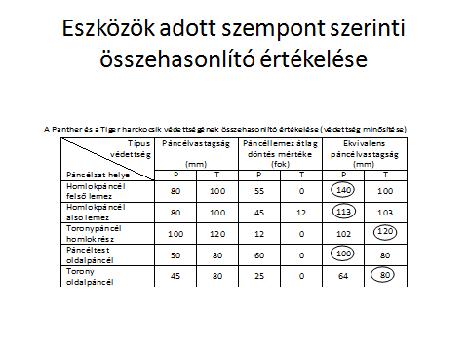

Slide 12
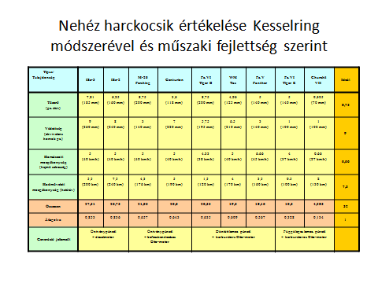

Slide 15
Köszönöm megtisztelő figyelmüket!
Veress Gábornak pedig további sok boldog munkás évet kívánok, és kiváló eredményeket mindannyiunk örömére és hasznára!!!
Prof. Dr. Turcsányi Károly, DSc
turcsanyi.karoly@chello.hu; turcsanyi.karoly@uni-nke.hu,
06 30 919 4927

